Slide 1

Миграционный помощник
Актуально

Slide 2

Будущее в миграции за технологиями
Помогаем IT специалистам переехать в Великобританию

Slide 3

Единый сервис для всех ваших нужд
Полный контроль процесса
Пошаговое сопровождение
Качество и надежность
Быстро и просто

Slide 4
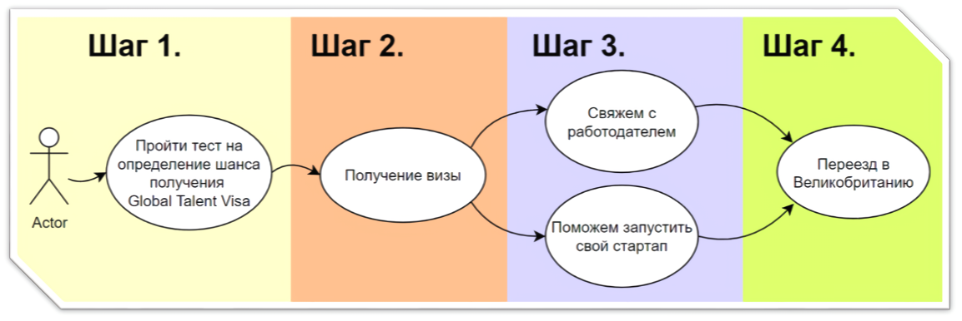
Как мы работаем:

Slide 5
Немного статистики

Slide 6
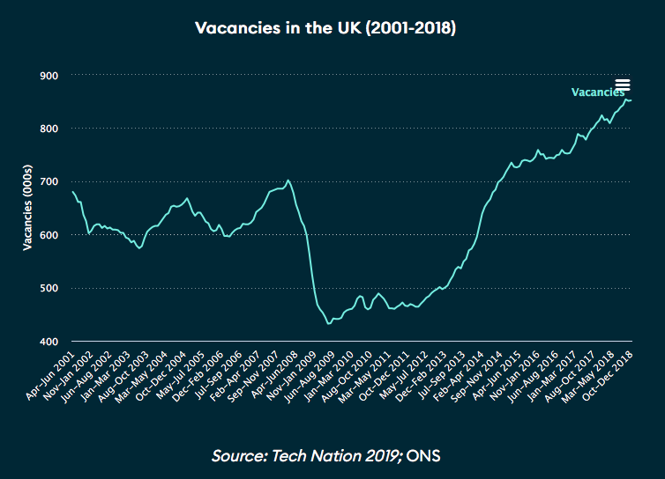
Рост вакансий IT-сферы Великобритании

Slide 7
Зарплаты в IT сфере Великобритании
Специализация (рус.) | Специализация (англ.) | Годовая средняя з/п (£) | Годовая средняя з/п (₽)
Младший программист | Junior Software Engineer | 22 350 | 1 901 249
Веб-разработчик | Web Developer | 24 901 | 2 119 020
3D – художник | 3D-artist | 25 290 | 2 151 346
PHP - разработчик | PHP Developer | 27 695 | 2 355 933
Разработчик программного обеспечения | Software Developer | 30 730 | 2 614 111
Программист NET | NET Software Developer | 30 930 | 2 631 125
Инженер-программист | Software Engineer | 33 945 | 2 887 602
Java – разработчик | Java Developer | 34 760 | 2 356 392
Менеджер по информационным технологиям (IT) | Information Technology (IT) Manager | 38 755 | 3 296 775
Менеджер проекта в IT | Project Manager, Information Technology (IT) | 42 885 | 3 648 102

Slide 8
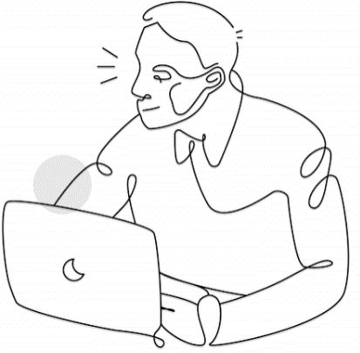
Преимущества Global Talent Visa
Нет необходимости в высшем образовании.
Нет необходимости иметь наготове какую-либо бизнес-идею или первоначальное финансирование.
Нет необходимости сдавать IELTS или любой другой тест по английскому языку.
Возможность и работать и вести бизнес.
Отсутствие требований, связанных с бизнесом или работой, которым необходимо соответствовать при подаче заявки на IRL.
Нет необходимости иметь какое-либо предложение о работе при подаче заявления.
Гибкость: вы можете поступить на очную форму обучения, быть самозанятым, работать в компании, вести собственный бизнес в Великобритании или совмещать все “ вышеперечисленное без дополнительных разрешений.

Slide 9
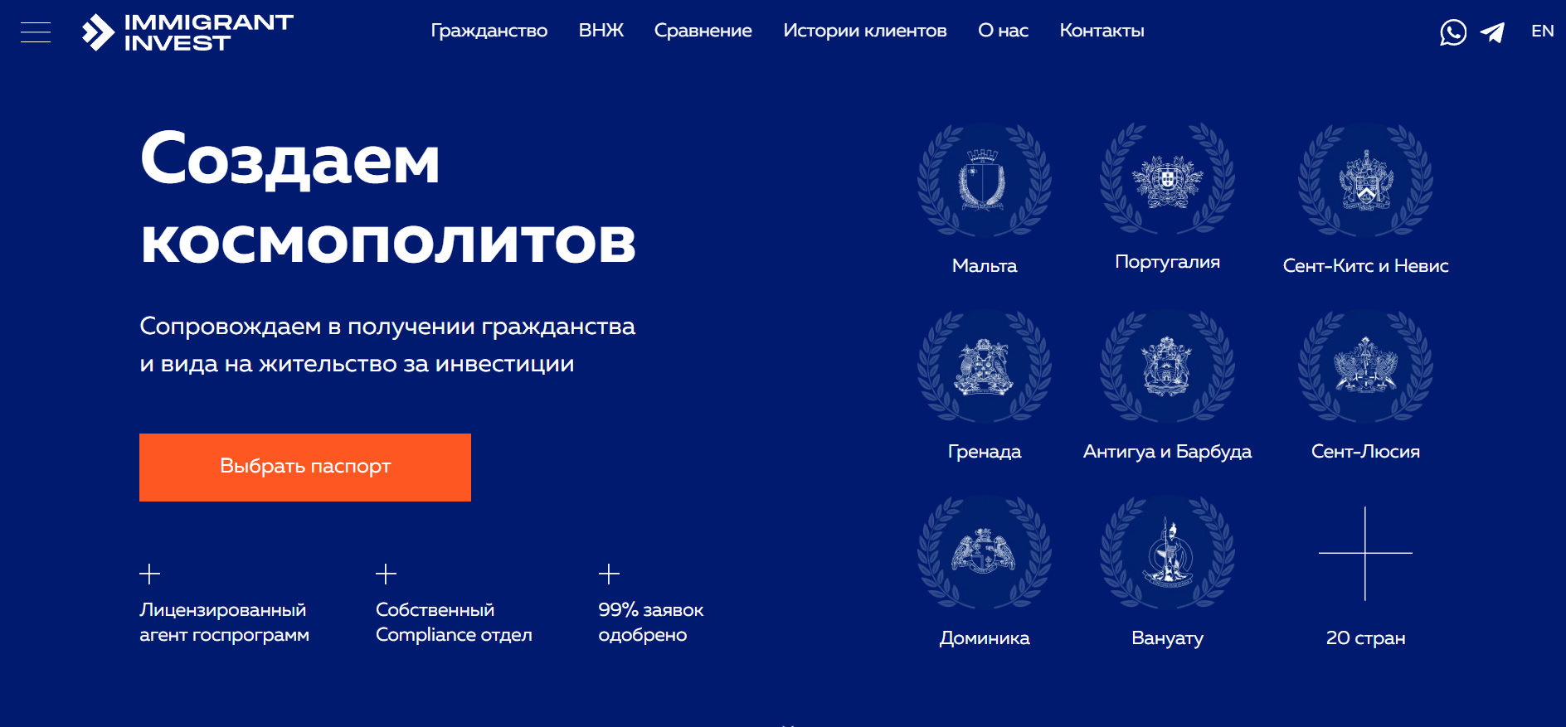
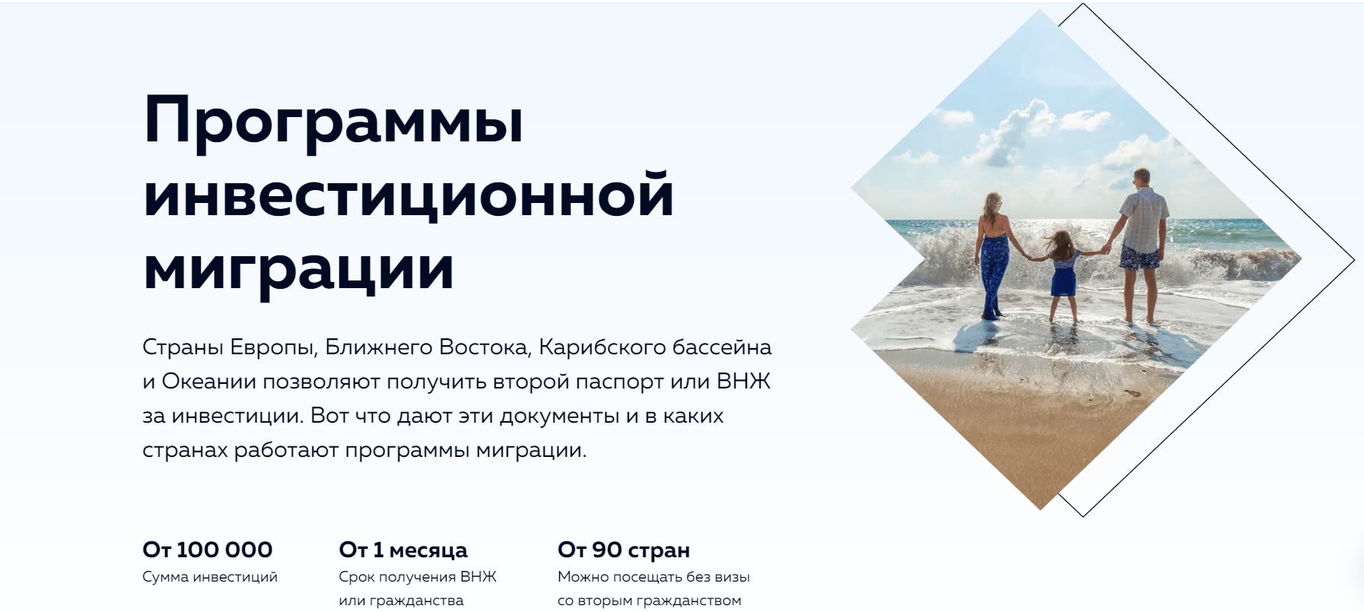
Существующие инструменты
На рынке представлены комплексные инструменты, помогающие в миграции:
Immigrant Invest - https://immigrantinvest.com/ru/
Компания работает на рынке инвестиционных программ с 2006 года. Офисы расположены в 6 странах. Головной офис компании находится в Вене.
Более 50 высококвалифицированных сотрудников "Иммигрант Инвест", среди которых дипломированные юристы, адвокаты, финансисты, эксперты инвестиционного гражданства, специалисты по недвижимости, обеспечат успех вашего дела.

Slide 10
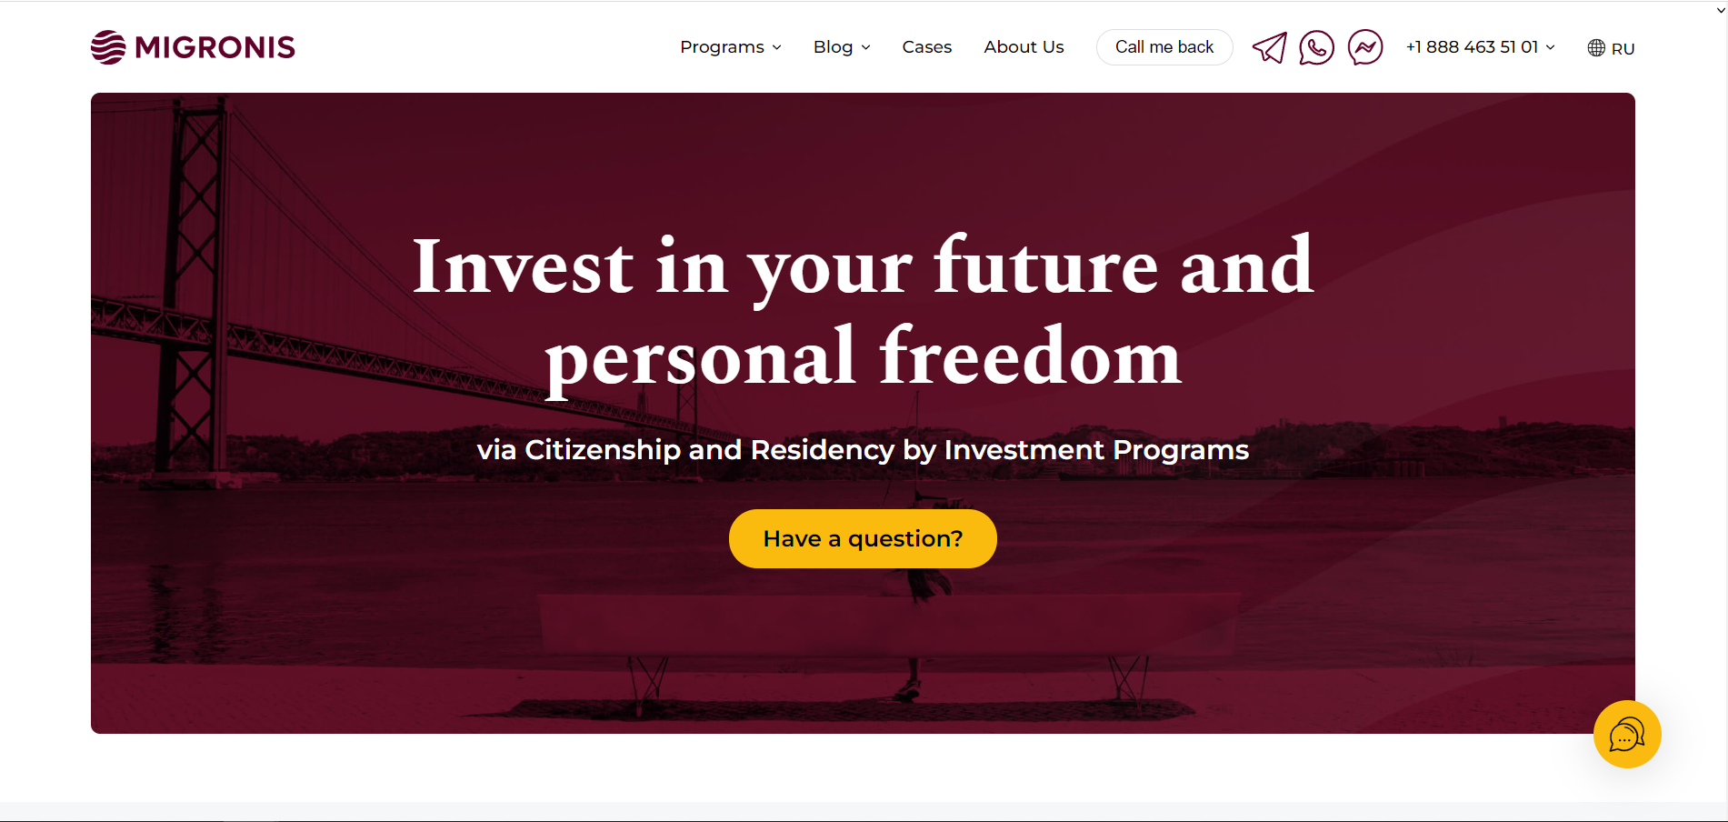
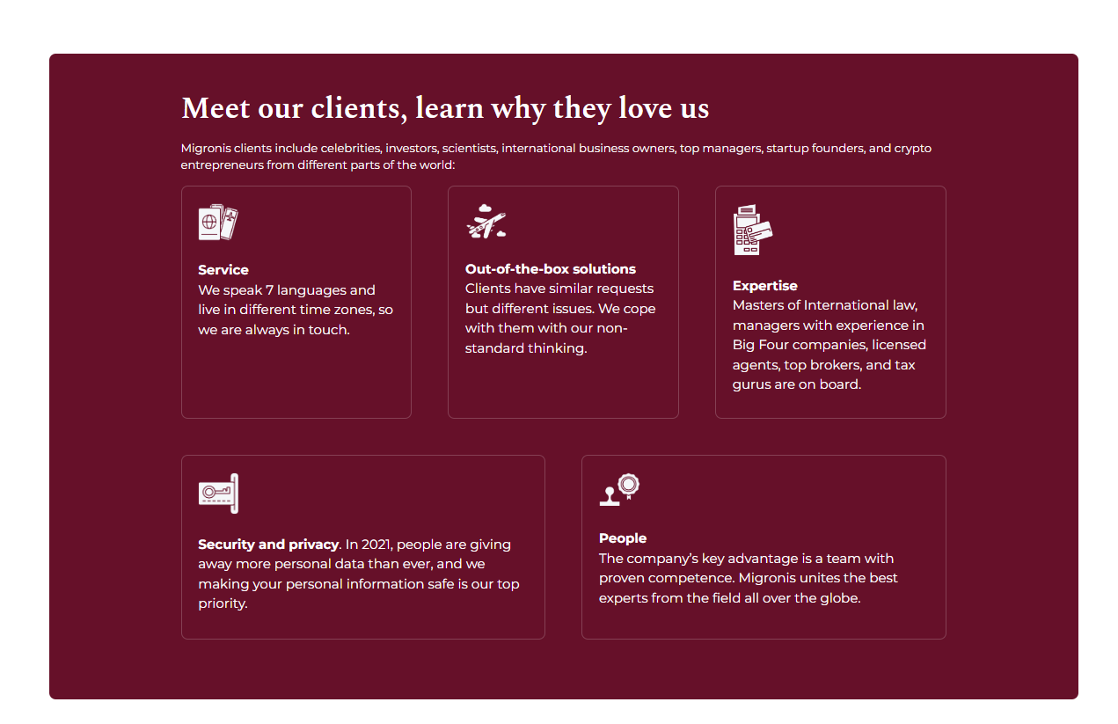
Существующие инструменты
Migronis - https://migronis.com/
Компания Migronis Citizenship с самого начала своей профессиональной деятельности заняла стабильную позицию на рынке миграционных услуг. Основное направление – помощь в получении второго гражданства и ВНЖ в более чем в 20 стран мира.
Сотрудники Migronis Citizenship предоставляют консультации по миграционным вопросам, выполняют самостоятельно бумажную работу, ищут законные и выгодные основания для получения ВНЖ, ПМЖ и гражданства в любой из стран, которую рассматривает потенциальный инвестор. Главное достоинство компании – многолетний опыт и надежность.

Slide 11


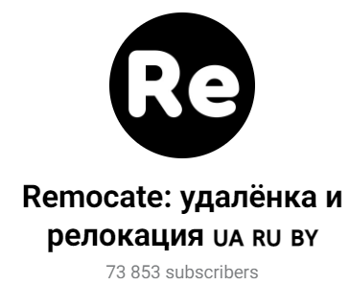
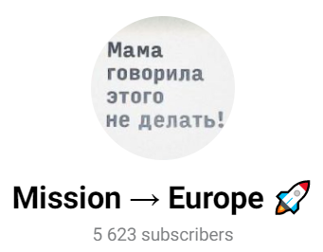
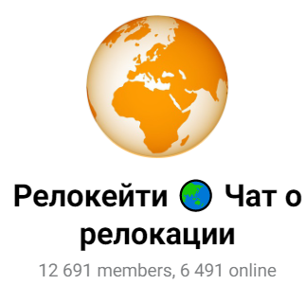
Существующие инструменты
Кроме комплексных инструментов, имеются также и более узконаправленные конкуренты. Большая часть из них сосредоточена в различных социальных сетях и мессенджерах, например, Telegram:
*
Remocate: удалёнка и релокация 🇺🇦 🇷🇺 🇧🇾
Mission → Europe
Релокейт 🌏 Чат о релокации
Оценить их недостатки и плюсы достаточно тяжело, т.к. таких чатов огромное количество и в каждом их них неструктурированный материал, который подойдет только лишь для дополнения общей картины.
*Instagram - cоцсеть, признанная в России экстремистской

Slide 12
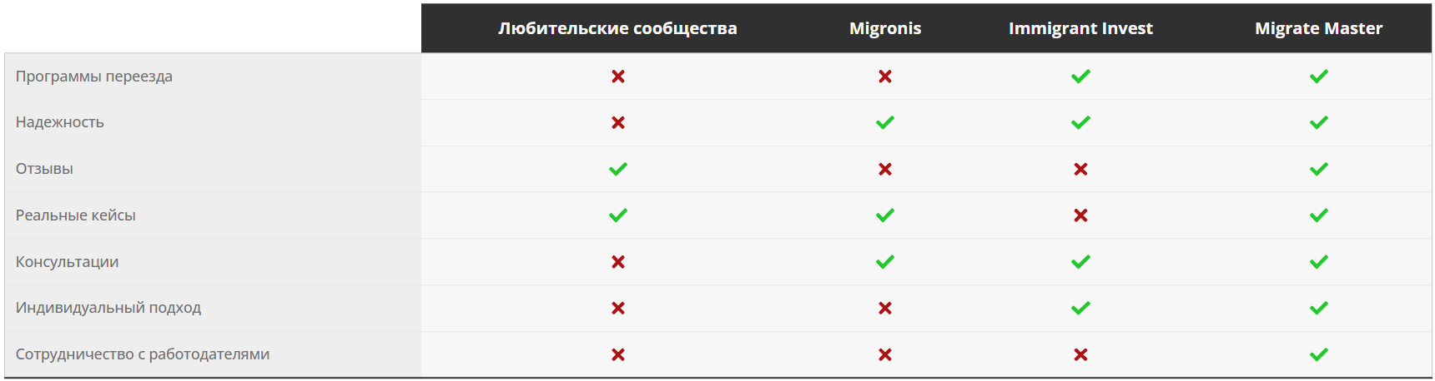
Сравнительная таблица

Slide 13





Cтек технологий

Slide 14
Финансы и расходы
 | Цены в месяц | Кол-во месяцев | Итого
Back-end разработчик | 100 000 | 5 | 500 000
Front-end разработчик | 75 000 | 5 | 375 000
Веб-дизайнер | 50 000 | 5 | 250 000
Creative manager | 70 000 | 5 | 350 000
Тестирование | 50 000 | 1 | 50 000
Юридическое агентство | 100 000 | 1 | 100 000
PR – агентство | 300 000 | 3 | 900 000
Используемые сервисы | 10 000 | 5 | 50 000
Project менеджер | 150 000 | 5 | 750 000
Аренда офиса | 30 000 | 5 | 150 000
 |  | Итого: | 3 475 000

Slide 15
Наша команда
Front-end developer: Кузьмин Данила
Back-end developers: Ролдугин Олег
Creative manager: Сандросян Давид
Project manager: Коршунов Анатолий

